Slide 1
تثقيف مريض الداء الانسدادي المزمن
اللجنه الوطنية لأمراض الرئة المزمنة
2017-2018

Slide 2
معلومات لتثقيف المريض
تشير عبارة "الداء الرئوي الانسدادي المزمن" إلى ما يلي:
تشير كلمة "الـــداء" إلى "المـــرض".
تشير كلمة "الرئــوي" في "الرئتيـــن".
تشير كلمة "الانسدادي" إلى "تضيّق جزئي"
تشير كلمة "المزمـن" إلى "لن يتراجـع".

Slide 3
ما هي أسباب الداء الرئوي الانسدادي المزمن
التدخين سواء سكائر أو أراكيل أو بايب أو سيكار +++++
التدخين السلبي++ وهو أن تتنفس دخان الآخرين ممن يدخنون حولك
دخان الطهي أو التدفئة داخل المنازل وخاصة على النار المفتوحة وبالحطب أو بالوقود العضوي
* التلوث البيئي والصناعي

Slide 4
كثير من المرضى مصابون بالداء الرئوي الانسدادي المزمن ولا يعرفون. كل شخص مدعو للإجابة على الأسئلة التالية، فالإجابة بنعم تساعدك على معرفة إصابتك بالداء الرئوي الانسدادي المزمن
1- السؤال الأول: هل تسعل مرات عديدة ومعظم الأيام : نعم لا
2- السؤال الثاني: هل تنقشع معظم الأيام: نعم لا
3- السؤال الثالث: هل تحس بأن نفسك يضيق أكثر من الآخرين: نعم لا
4-السؤال الرابع: هل عمرك 40 عاما وما فوق: نعم لا
5-هل أنت تدخن أو هل كنت تدخن نعم لا
هل تتعرض للتدخين السلبي نعم لا
هل تتعرض في مهنتك للأغبرة والأبخرة
اذا أجبت بــ نعم اذهب لإجراء تخطيط وظائف الرئة Spirometryلتأكيد اصابتك بالداء الرئوي الانسدادي المزمن
تخطيط وظائف الرئة عن طريق جهاز السبيروميتر في عيادة طبيب أو مشفى أو مركز صحي سيؤكد لك اصابتك بالداء الرئوي الانسدادي المزمن .

Slide 5
اختبار وظائف الرئة يشخص الاصابة بالداء الرئوي الانسدادي المزمن
اذا كنت مصاب بداء رئوي انسدادي مزمن . سيكون عندك حجم الزفير الأقصى في الثانية/
السعه الحيوية القسرية(FEV!/FVC<70%) بعد استناق الفنتولين الموسع

Slide 6
كيف يتم القياس
أثناء القياس تبقى جالسا وظهرك مستقيم، تملأ رئتيك بالهواء بشهيق كامل ثم تضع القطعة الفموية بين أسنانك وشفاهك ثم تغلق فمك بإحكام وتزفر أي تخرج الهواء بأقوى وأسرع ما يمكن وحتى لا تعد تستطيع إخراج أية كمية إضافية من الهواء
سيطلب منك الطبيب تكرار ذلك عدة مرات ليأخذ أفضل نفس.

Slide 7
في حال كونك مصاب بالداء الرئوي الانسدادي المزمن

Slide 8
قال لك الطبيب أنك مصاب بالداء الرئوي الانسدادي المزمن
لا يستطيع الأطباء شفاء المرضى المصابين بالداء الرئوي الانسدادي المزمن، لكنهم يستطيعون المساعدة لتحسين أعراضك وتوقيف تطور أذية رئتيك .
خذ أدويتك الوقائية
وراجعه دوريا
واترك التدخين
خذ لقاح الأنفلونزا كل عام
أكثر الخضار والنشاط الفيزيائي : لا تسمن ولا تكسل
من الناحية التشريحية : يحدث كل هذا لان التدخين يسبب شللاً بالأهداب المتحركة وفرط افرازمخاط فسعال وقشع
يحدث ضيق النفس لأن القصيبات الانتهائية والتنفسية تضيقت بسبب التليف والالتهاب المزمن وأصبح دخول الأوكسجين وخروج ثاني أوكسيد الكاربون أصعب

Slide 11
ماذا سيحصل إذا تابعت التدخين
ستتزايد درجة شعورك بضيق النفس عاما بعد عام من شعور بضيق أثناء صعود الدرج إلى ضيق نفس وأنت جالس يمنعك من الحركة ومن الذهاب إلى الحمام وغسل وجهك كما وستصبح حياتك الزوجية صعبة(العجز).
ثم وفاة مبكرة حيث أن هجمات قصور التنفس تتزايد وقد ينجم عنها نقص شديد في الأوكسجين والوفاة.

Slide 12
أما إذا تركت التدخين في سن مبكرة
فما حصل من تخرب نسيجي في قصباتك ورئتك بسبب التدخين سيبقى ولكن لن يتزايد وبالتالي لن يحصل العجز وسيبقى المريض قادراً على الحياة المهنية المنتجة وعلى حياة أسرية طبيعية.

Slide 14
رئة المدخن: فاترك التدخين فوراً

Slide 15
هل العلاج ممكن
* لا يستطيع الأطباء شفاء المرضى المصابين بالداء الرئوي الانسدادي المزمن، لكنهم يستطيعون المساعدة
عندما تتبع تعليمات طبيبك:
سيكون شعورك أقل بضيق التنفس
سيكون سعالـك أقل
سيكون مزاجك أفضل
العلاج المستمر اليومي اذن سيساعدك : واحد من الموسعات القصبية مديدة الأمد مستنشقة Salmeterol, Formoterol, Tiotropium قد تتشارك معا
خذ موسعاً قصبياً سريعاً عند ضيق النفس مثل عدة بخات فنتولين أو ايبراتروبيومبرومايدVentolin Inhaler , Ipratropium inhaler:
خذ دواءك يومياً ، أكثر الأدوية استنشاقية ، سيعلمك طبيبك أو الممرض طريقة استخدام المنشقة فجربها أمامه
اذهب إلى المشفى أو الطبيب على الفور إذا ما شعرت بأن تنفسك قد أصبح سيئاً كثيراً

Slide 16
العلاج
لا تنسى أخذ لقاح الانفلونزا كل عام ، والنشاط الفيزيائي فهما رديف للعلاج الدوائي.
كما أن أكل الخضار والفواكه يفيد كمضاد أكسدة

Slide 17
الانذار والتطور اذا لم يترك التدخين
في مراحل ضيق النفس أثناء الراحة، قد تكون أصبحت مريض قصور تنفسي و قد يصف لك طبيبك الأوكسجين الدائم في المنزل.
فالتزم بتعاليم طبيبك ولا تخفف أو تزيد جرعة الأوكسجين دون مشورته ، واعلم أنك بحاجة الى 15 ساعة أوكسجين يوميافي هذا الحال .
اترك التدخين وبالأخص في حال استخدمت الأوكسجين حتى لا تحصل حرائق. كما أن السيكارة تكون أكثر ضرراً عند من يعالج بالأوكسجين بشكل مستمر في المنزل بسبب زيادة المؤكسدات.
قد تصيبك هجمات أو سورات حادة: حيث يزداد ضيق النفس والسعال والقشع يصبح أخضر فراجع طبيبك أو مركز الرعاية أو المشفى ، وهنا أنت بحاجة الى مضاد حيوي ولكن بدون مقشع أو مضاد سعال.

Slide 18
خصوصيات ثقافية لمجتمعنا العربي الشرق الأوسطي
الأدوية الاستنشاقية الوقائية تؤخذ مرتين في السحور والافطار وأن الافطار مسموح في حال النوبة الخطيرة . كما أن السيكارة والأركيلة يصوم المؤمن عنها كما الطعام فاستغل الفرصة لترك التدخين .
أما بخاخ الفنتولين أو الاتروفنت الذي يعطى لإزالة الأعراض بسرعة فيختلف العلماء حول أنه يسبب الافطار أم لا. وفي كل حال ( فان كنتم مرضى أو على سفر فعدة من أيام أخر).
كما تدعو تعاليم الدين المسيحية إلى عناية المؤمن بنفسه ومنه أخذ الدواء والابتعاد عن المضرات ومنه نرى دعوة الدين المسيحي إلى ترك التدخين والمواظبة على أخذ الدواء يوميا كالبخاخ الوقائي وغيره ليحمي صحته وبحفظ سعادة اسرته.

Slide 19
مفاهيم خاطئة
1- بعكس النظرة السائدة والقائمة على خطأ وخوف لا مبرر له ،البخاخ يفيد ولا يضر
2- على العكس مما تظنون البخاخ ليث فقط للربو وإنما كذلك
للداء الرئوي الانسدادي المزمن.
3- قل لطبيبك أو الصيدلاني أن يعلماك طريقة استخدام البخاخة ,وتارة يضيف حجرة استنشاق ، هناك انواع عديدة من ادوية الاستنششاقwww.dmit_inhalers.org

Slide 20
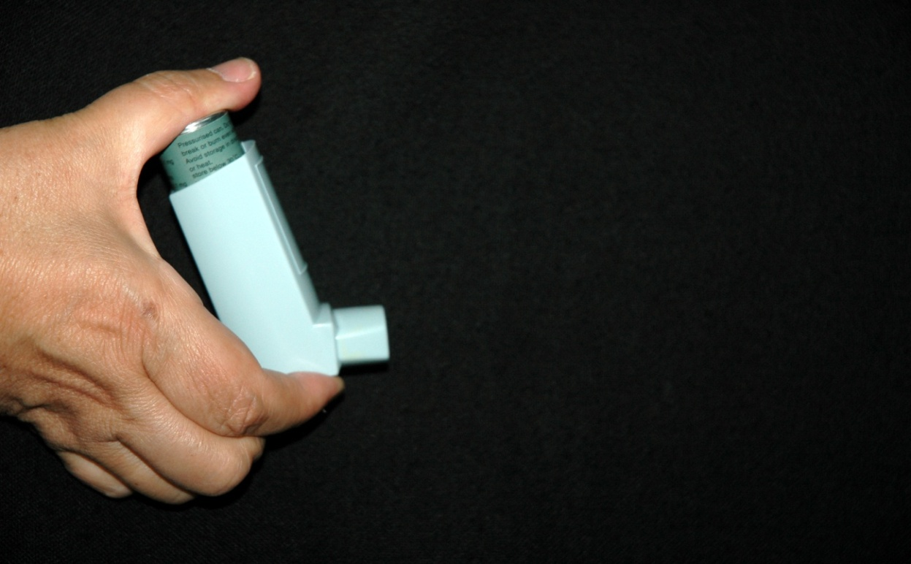

Slide 21
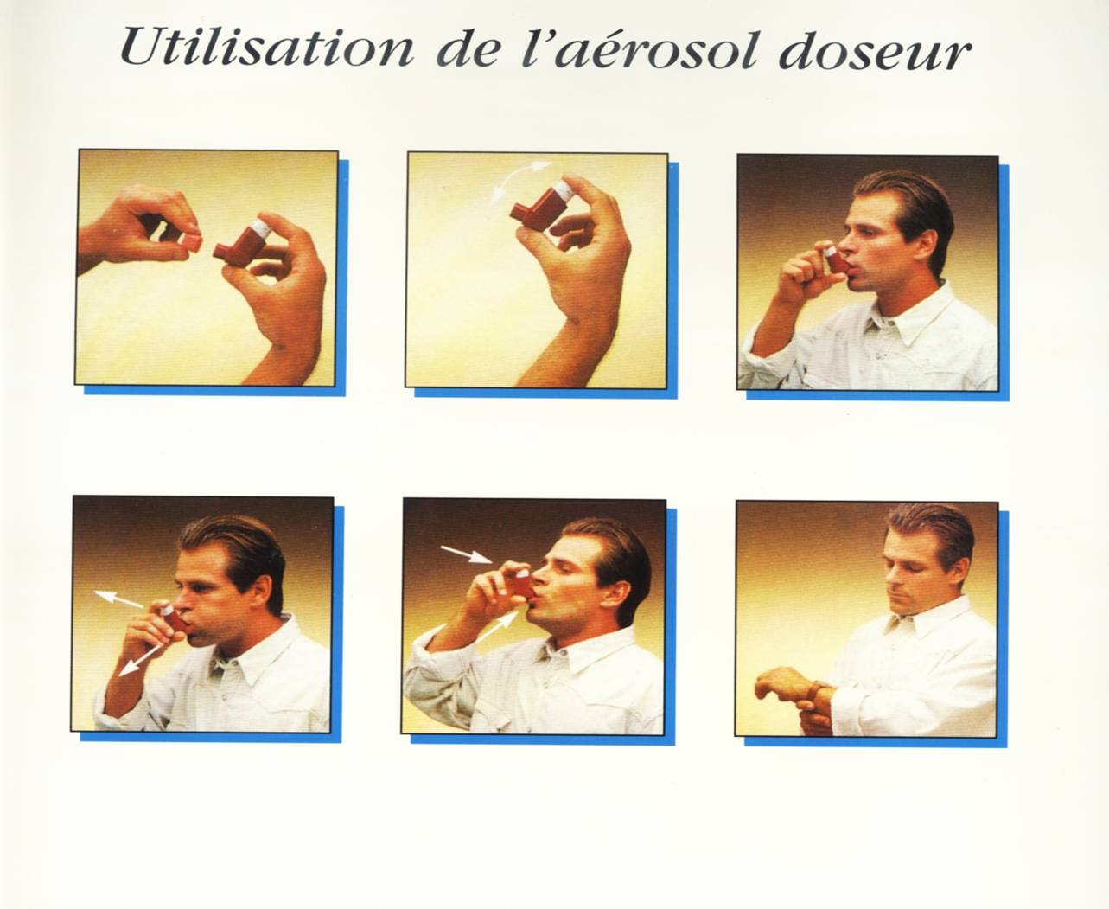
YOU NEED TWO MEDICATIO
- بحاجة الى دوائين- طريقة الاستعمال
3- طريقة استخدام البخاخ
1- انزع السدادة
2- رج البخاخ
3- ضعه في فمك أو أمامه
4- أخرج الهواء من رئتيك
5- عندما تبدأ بالاستنشاق اضغط على اعلى البخاخ واستمر بالتنفس ببطء
6- احبس نفسك 10 ثوان ثم ازفر خارجاً

Slide 22
أنواع عديدة من المنشقات : علم مريضك في الصيدلية أو في العيادة أو غرف الاسعاف أو المركز الصحي طريقة استعمال المنشقة الموصوفه

Slide 23
- بحاجة الى دوائين- طريقة الاستعمال

